Slide 1
OBJETIVO DEL PROYECTO
Base del proyecto original:
Dada una empresa que posee una cartera de clientes, se trata de realizar recomendaciones de aseguramiento sobre una parte de esta cartera en base a:
-Situación de la empresa (futuro o actual) cliente de CESCE
-Situación del conjunto de deudores que conforman la cartera
-Situación Macro-Económica de la economía en general
El análisis a realizar, desde un punto de vista PPC debería además:
-Contener la información existente en el informe de consultoría
-Ser adaptable a distintos momentos del proceso de venta: oferta, captación, retención
-Ser adaptable a distintos tipos de información: Límites de Riesgo, Venta
-Permitir la estimación de PE y de worst case scenaries
-Considerar distintos grados de tarificación a nivel de grupo de riesgo
-Permitir interactividad con los usuarios (fuerza comercial CESCE):
-Modificación manual de las estrategias de venta
-Modificación manual de las previsiones de venta
-Modificación manual de algunos supuestos estadísticos

Slide 2


MODALIDADES DE CALCULADORAS PPC
Dos calculadoras principales, con igual apariencia pero con distintos supuestos:
-Calculadora PPC basada en Límites de Riesgo
-Calculadora PPC basada en Ventas
Proceso de aplicación:
Los datos de empresa proceden del Host de CESCE, si no existen datos, el aplicativo puede funcionar, pero se informa del hecho. El resultado será más resumido en este caso
Los datos de cartera proceden del correspondiente Modelo de Datos de CESCE. Si no existe la cartera, se informará de este hecho y el proceso no avanza hasta tener un dato de cartera correcto
Paso 1: El usuario sube a CESNET una cartera de clientes, debe mantener la siguiente información clave:
-Conservar el CIF de la empresa que ha proporcionado la cartera
-Saber si son Límites de Riesgo o Ventas
-La aplicación devolverá un ID de Cartera que debe mantenerse
La respuesta dada aquí condiciona los cálculos siguientes
Si no se rellena se parte de una estructura estándar de precios PPC
Paso 2: Se introduce en un menú sencillo los correspondientes datos del par Empresa/Cartera y el tipo de modalidad de aplicativo a considerar

Slide 3
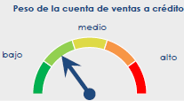
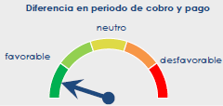
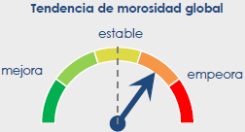
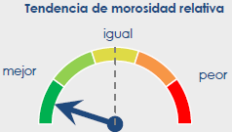
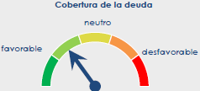
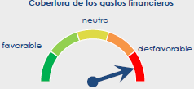
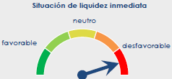
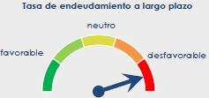
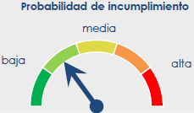
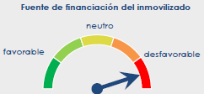
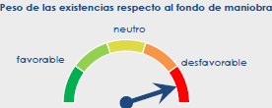
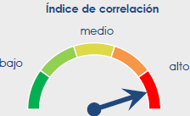
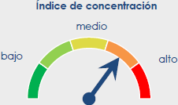
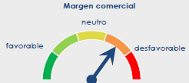
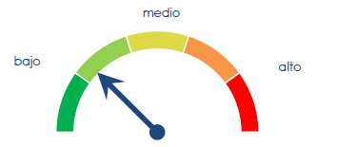
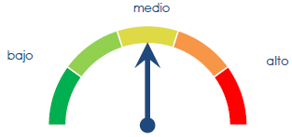
MODALIDAD CALCULADORA PPC tipo Límite de Riesgo
Área Análisis Entorno/Cartera/Criticidad
Entorno Macro Económico
(España)
Tendencia
-Evol. Prima de Riesgo -
-Evol. PIB +
-Evol. Paro +
-Evol. Tipo Interés =
-Evol. Stock Crediticio =
-Evol. Dudosidad +
-Sit. Sectorial Relativa =
Situación de Cartera
Análisis Financiero (criticidad)
Resumen Situación Macro
Resumen Situación Cartera
Resumen Situación Criticidad

Slide 4

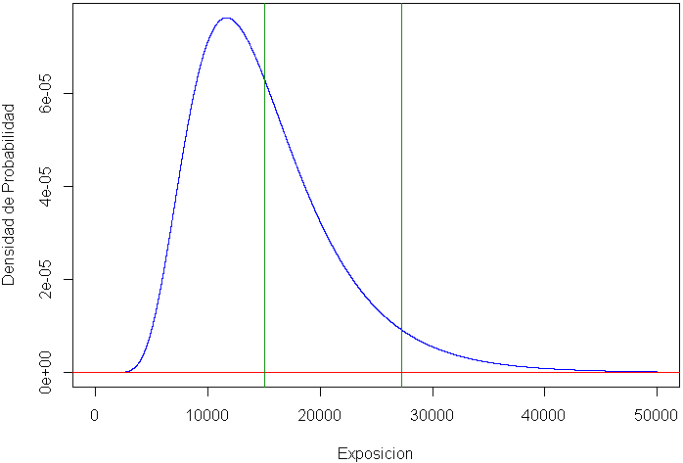

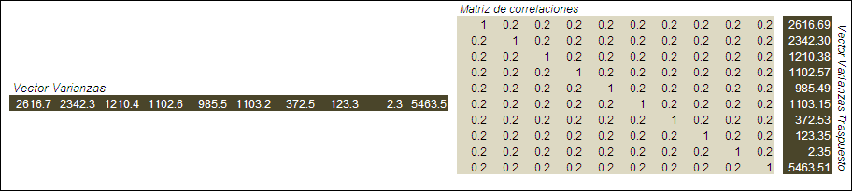




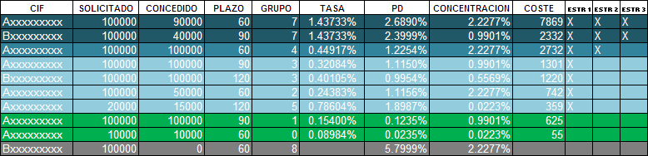





MODALIDAD CALCULADORA PPC tipo Límite de Riesgo
Área deudores
Valores por defecto que se calculan al pasar a esta pantalla
Resumen Análisis CESCE:
Pérdida Esperada total = 1.91%
Mínima Pérdida Catastrófica = 4.52%
Pérdida Catastrófica Esperada = 5.18%
Los supuestos de correlación afectan directamente a la dispersión de las pérdidas
Las opciones son incompatibles. En función de la elección se tendrá unos cálculos u otros en las estrategias
Opción 1: Directo
Si no se consideran los plazos de pago, las fórmulas de estimación de costes quedan como:
Opción 2: Proporcional
Los supuestos de correlación afectan directamente a la dispersión de las pérdidas

Slide 5

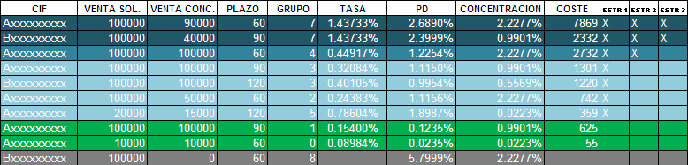
MODALIDAD CALCULADORA PPC tipo Ventas
Área deudores
Valores por defecto que se calculan al pasar a esta pantalla
Resumen Análisis CESCE:
Pérdida Esperada total = 2.08%
Mínima Pérdida Catastrófica = 4.52%
Pérdida Catastrófica Esperada = 5.18%
Las opciones son incompatibles. En función de la elección se tendrá unos cálculos u otros en las estrategias
Opción 1: Directo
Si no se consideran los plazos de pago, las fórmulas de estimación de costes quedan como:
Opción 2: Proporcional
Los supuestos de correlación afectan directamente a la dispersión de las pérdidas

Slide 6
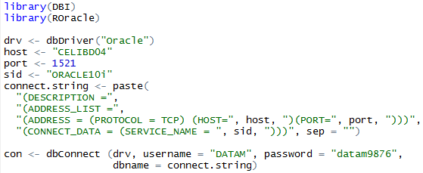
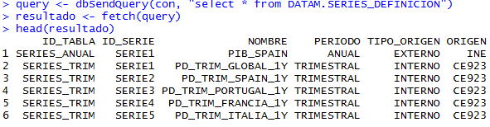
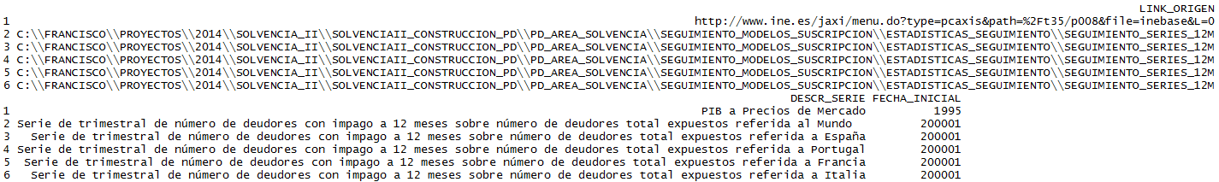

DATOS EN LABORATORIO ANALÍTICO: HACIA UNA PLATAFORMA DE INFORMACIÓN
Catálogo de Series Temporales
Catálogo de Datos Diarios (Prima de Riesgo)

